Slide 1

Recurrent Neural Networks
Deep RNNs
deeplearning.ai

Slide 2







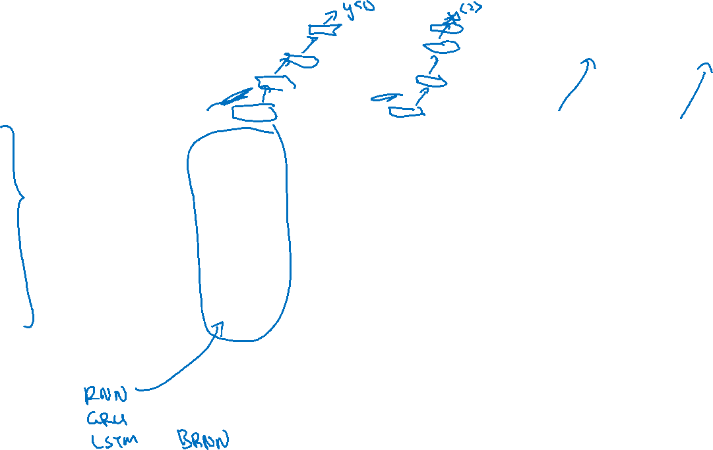







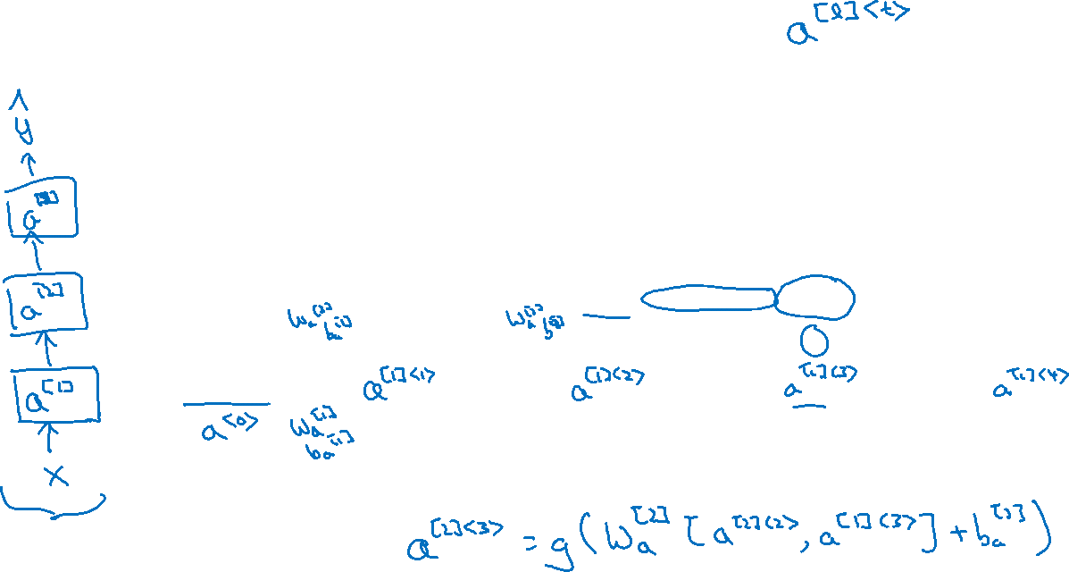





Deep RNN example
$$y^{<1>}$$
$$y^{<2>}$$
$$y^{<3>}$$
$$y^{<4>}$$
$$a^{[3]<0>}$$
$$a^{[3]<1>}$$
$$a^{[3]<2>}$$
$$a^{[3]<3>}$$
$$a^{[3]<4>}$$
$$a^{[2]<0>}$$
$$a^{[2]<1>}$$
$$a^{[2]<2>}$$
$$a^{[2]<3>}$$
$$a^{[2]<4>}$$
$$a^{[1]<0>}$$
$$x^{<1>}$$
$$x^{<2>}$$
$$x^{<3>}$$
$$x^{<4>}$$

